Slide 1
BIL | TAJUK | TARIKH | SURATKHABAR
1 | SYOR WUJUD KEMENTERIAN KHUSUS KAWAL SELIA TVET | 1 MAC 2024 | BERITA HARIAN
2 | MANFAAT AI PANTAU DERMA DALAM TALIAN | 1 MAC 2024 | BERITA HARIAN
3 | SOALAN LAZIM KADAR CUKAI BAHARU | 1 MAC 2024 | BERITA HARIAN
4 | AMBIL IKTIBAR PENGISYTIHARAN MERDEKA PERKUKUH PERPADUAN | 4 MAC 2024 | BERITA HARIAN
5 | GALAK GUNA INOVASI DIGITAL LINDUNGI FLORA DAN FAUNA | 4 MAC 2024 | BERITA HARIAN
6 | ADAPTASI TEKNOLOGI HIDUPKAN PERMAINAN TRADISIONAL | 5 MAC 2024 | BERITA HARIAN
7 | KERAJAAN GUBAL AKTA GAJI KHUSUS LEPASAN TVET | 6 MAC 2024 | BERITA HARIAN
8 | DIDIK GENERASI SEKARANG LEBIH HARGAI KARYA SASTERA | 6 MAC 2024 | BERITA HARIAN
9 | RAMAI GRADUAN BEKERJA DALAM BIDANG TAK SEPADAN KELAYAKAN | 7 MAC 2024 | BERITA HARIAN
10 | GAJI MINIMUM RM4000 UNTUK LEPASAN TVET TAK WAJAR | 8 MAC 2024 | BERITA HARIAN
11 | TUBUH JAWATANKUASA KHAS PANTAU KEBOLEHPASARAN GRADUAN | 8 MAC 2024 | BERITA HARIAN
12 | MARA RANCANG PERLUAS PROGRAM TVET TAHFIZ | 8 MAC 2024 | BERITA HARIAN
13 | KURIKULUM PENDIDIKAN LEBIH EFEKTIF PASTIKAN KEJAYAAN ‘AI UNTUK RAKYAT’ | 11 MAC 2024 | BERITA HARIAN
14 | AI MAY BE VULNERABLE TO VIRUSES | 11 MAC 2024 | NEW STRAITS TIMES
11 | KERAJAAN KEKAL DASAR SEKOLAH VERNAKULAR | 12 MAC 2024 | BERITA HARIAN
12 | PERKASA PERANAN SEKOLAH PUPUK MINAT PELAJAR | 12 MAC 2024 | BERITA HARIAN
13 | INDIVIDU BEKERJA BAWAH BIDANG KEMAHIRAN MASIH TINGGI | 12 MAC 2024 | BERITA HARIAN
14 | MANFAATKAN MEDIA SOSIAL PROMOSI TULISAN JAWI | 13 MAC 2024 | BERITA HARIAN
15 | GAJI LUMAYAN ANGKAT MARTABAT GRADUAN TVET | 13 MAC 2024 | SINAR HARIAN
16 | THE TVET PROMISE | 13 MAC 2024 | NEW STRAITS TIMES
17 | ROMBAKAN SKIM PENCEN ELAK LEDAKAN PERBELANJAAN NEGARA | 14 MAC 2024 | BERITA HARIAN

Slide 2
BIL | TAJUK | TARIKH | SURATKHABAR
18 | WHO ARE THE WOMEN MOST LIKELY TO USE AI AT WORK? | 14 MAC 2024 | NEW STRAITS TIMES
19 | SEMAK KURIKULUM PENDIDIKAN LAHIR GENERASI BERJIWA MALAYSIA | 15 MAC 2024 | BERITA HARIAN
20 | SEMAK KURIKULUM PENDIDIKAN LAHIR GENERASI BERJIWA MALAYSIA..SAMBUNGAN.. | 15 MAC 2024 | BERITA HARIAN
21 | BERJALAN KAKI 30 MINIT SEHARI AMALAN GAYA HIDUP SIHAT | 15 MAC 2024 | BERITA HARIAN
22 | PINDAAN TERBARU AUKU PERLUAS KEGIATAN MAHASISWA DI KAMPUS | 19 MAC 2024 | BERITA HARIAN
23 | PERKASA PERANAN AGENSI PERTANIAN DEMI KELANSUNGAN HIDUP RAKYAT | 19 MAC 2024 | BERITA HARIAN
24 | EMPATI PENTING TINGKAT MUTU PENYAMPAIAN AWAM | 19 MAC 2024 | BERITA HARIAN
25 | AI-POWERED CONSPIRACIES FLOOD TikTok | 19 MAC 2024 | NEW STRAITS TIMES
26 | 4 INISIATIF ATASI ISU KEKURANGAN BERAS | 20 MAC 2024 | BERITA HARIAN
27 | ’DAHULUKAN PRODUK TEMPATAN KUKUH KEMBALI RINGGIT’ | 20 MAC 2024 | BERITA HARIAN
28 | YTL AI CLOUD GUNA SUPERKOMPUTER TERMAJU | 20 MAC 2024 | BERITA HARIAN
29 | ’BOOST RINGGIT WITH NATION FIRST STANCE’ | 21 MAC 2023 | BERITA HARIAN
30 | PTPTN CATAT PRESTASI CEMERLANG TAHUN 2023 | 21 MAC 2024 | BERITA HARIAN
31 | ’WAJAH’ EKONOMI MALAYSIA JADI LEBIH BAIK 3 TAHUN LAGI | 22 MAC 2024 | BERITA HARIAN
32 | HENTI PERBINCANGAN JUMUD JIKA MAHU SELAMATKAN NEGARA | 22 MAC 2024 | BERITA HARIAN
33 | ADA SEKOLAH TUNGGU DIBAIK PULIH SEJAK 12 TAHUN LALU | 22 MAC 2024 | BERITA HARIAN
32 | CABARAN IMBANGI KEMAMPUAN GRADUAN, JADI HAB EKONOMI GLOBAL | 22 MAC 2024 | BERITA HARIAN
33 | PINDAAN AUKU CORAKKAN INTEGRITI PEMIMPIN MADA DEPAN NEGARA| | 22 MAC 2024 | BERITA HARIAN
34 | SKIM BAHARU PERLU TAWAR PAKEJ PERSARAAN LEBIH BAIK | 22 MAC 2024 | BERITA HARIAN
35 | PERANAN PENTING KERAJAAN URUS KESAN PRESTASI NILAI RINGGIT | 22 MAC 2024 | BERITA HARIAN

Slide 3
BIL | TAJUK | TARIKH | SURATKHABAR
36 | LEPASAN SPM KENE BIJAK PILIH JURUSAN PENUHI PROSPEK KERJAYA | 25 MAC 2024 | BERITA HARIAN
37 | PINDAAN AUKU LAHIRKAN PEMIMPIN MATANG, BERDAYA TAHAN | 26 MAC 2024 | BERITA HARIAN
38 | GURU MUDA PERLU TINGKAT PENGUASAAN DIGITAL | 26 MAC 2024 | BERITA HARIAN
39 | PELAJAR MAKIN KURANG MINAT BIDANG STEM | 27 MAC 2024 | BERITA HARIAN
40 | IPT PERLU DIANTARABANGSAKAN, BUKAN BERBANGGA BILANGAN PELAJAR LUAR | 28 MAC 2024 | BERITA HARIAN
41 | LAHIRKAN GENERASI BERILMU BERPANDU AL-QURAN, SUNAH | 28 MAC 2024 | BERITA HARIAN

Slide 4
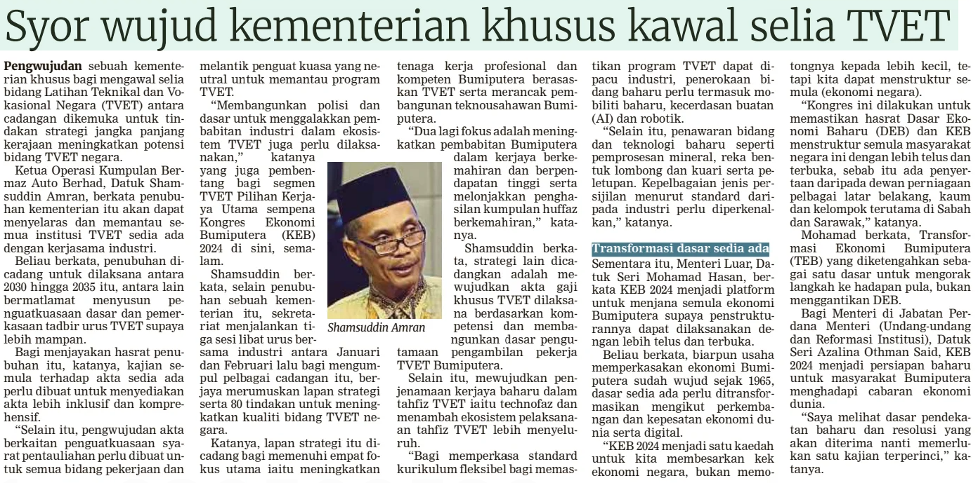
BERITA HARIAN
1 MAC 2024
BH|SYOR WUJUD KEMENTERIAN KHUSUS KAWAL SELIA TVET|MS 7

Slide 5
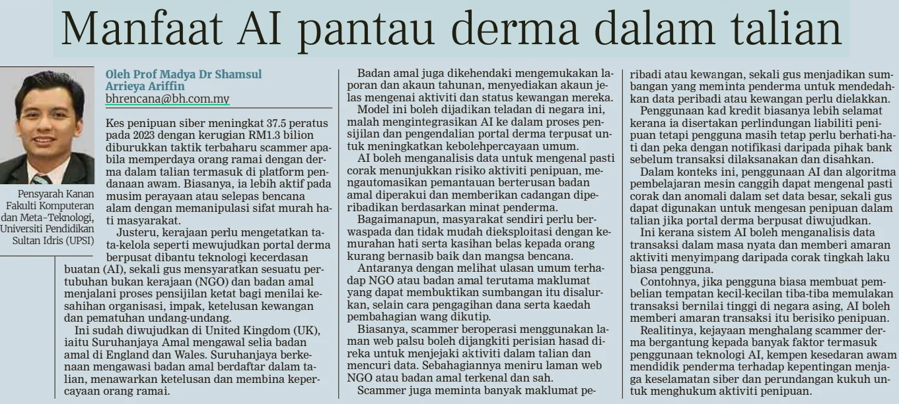
BERITA HARIAN
1 MAC 2024
BH|MANFAAT AI PANTAU DERMA DALAM TALIAN|MS 11

Slide 6
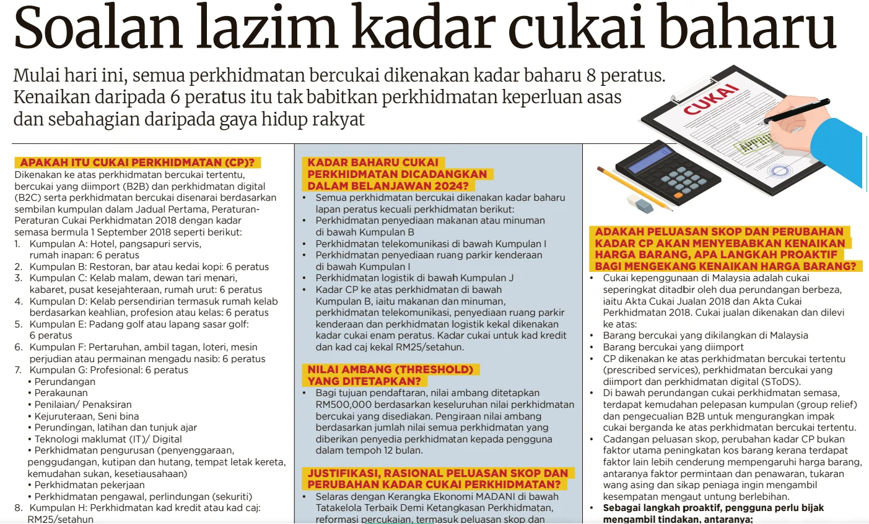
BERITA HARIAN
1 MAC 2024
BH |SOALAN LAZIM KADAR CUKAI BAHARU| MS 14 (SAMBUNGAN DIBAWAH)

Slide 7
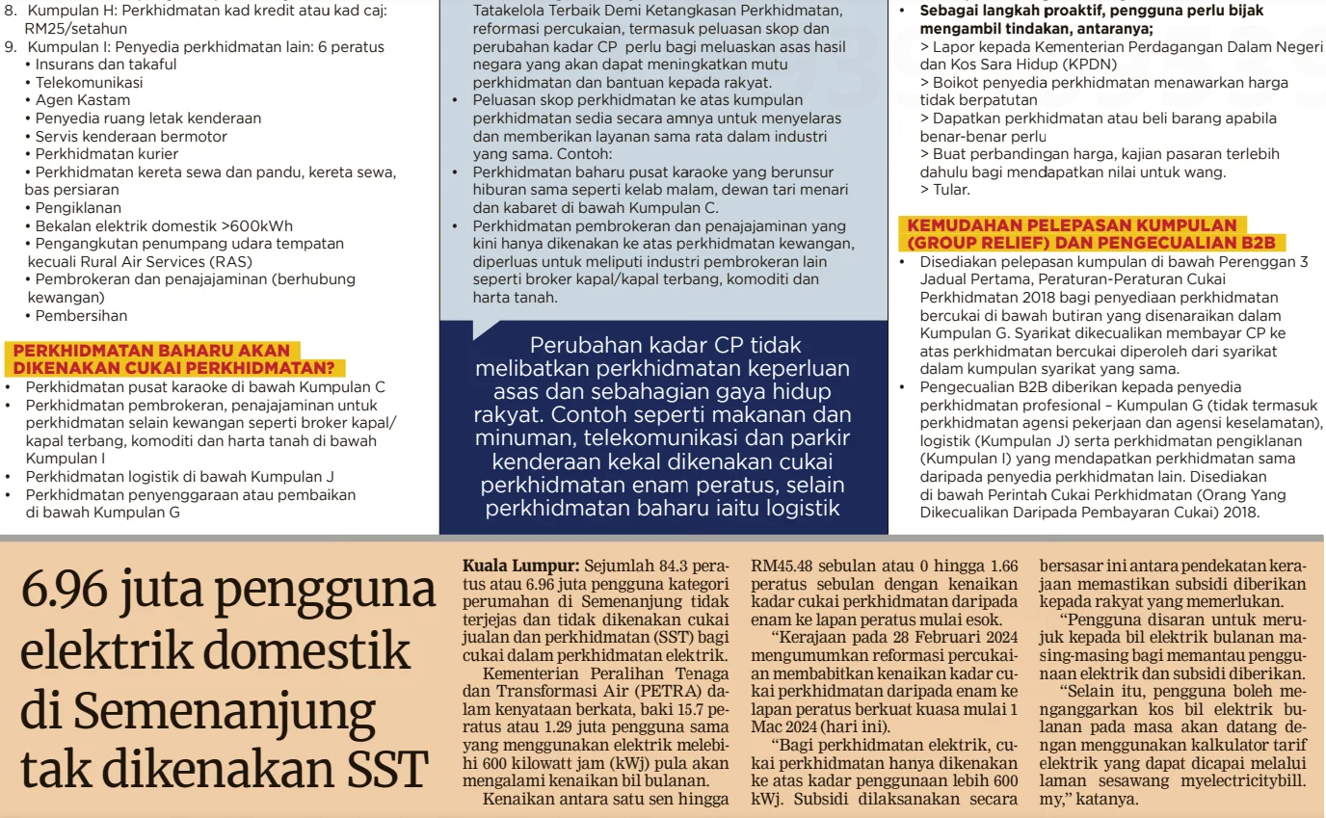
BERITA HARIAN
1 MAC 2024
BH| SOALAN LAZIM KADAR CUKAI BAHARU | MS 14 (SAMBUNGAN)

Slide 8
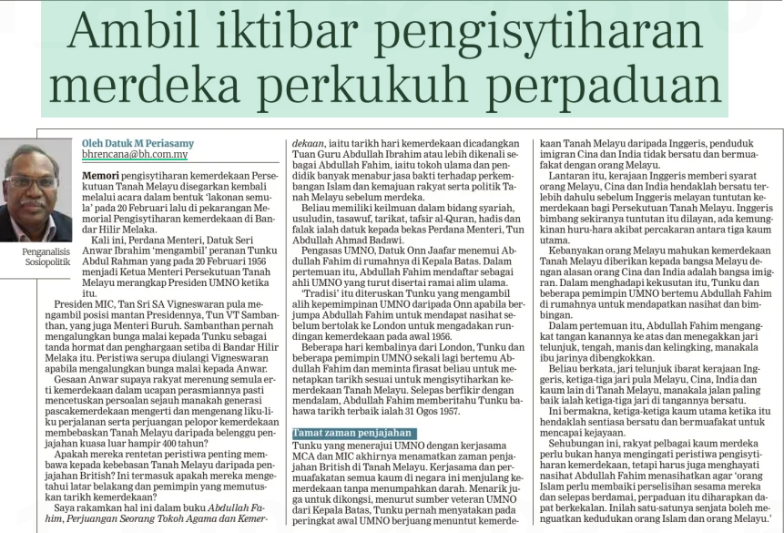
BERITA HARIAN
4 MAC 2024
BH|AMBIL IKTIBAR PENGISYTIHARAN MERDEKA PERKUKUH PERPADUAN|MS 11

Slide 9
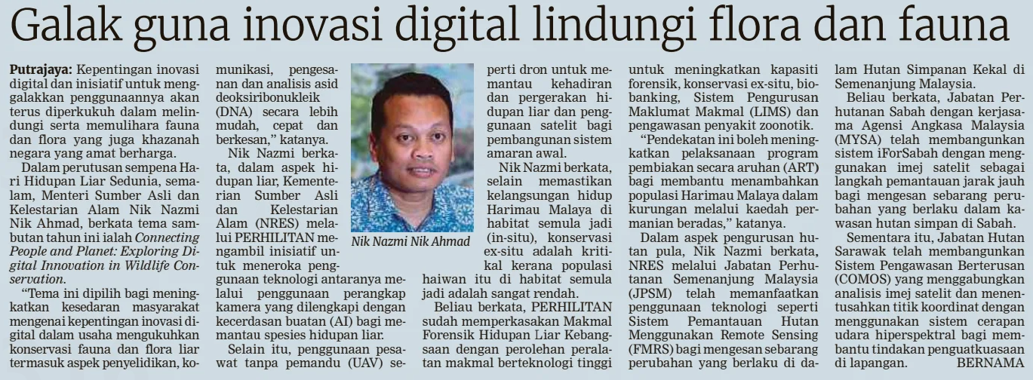
BERITA HARIAN
4 MAC 2024
BH |GALAK GUNA INOVASI DIGITAL LINDUNGI FLORA DAN FAUNA| MS 14

Slide 10
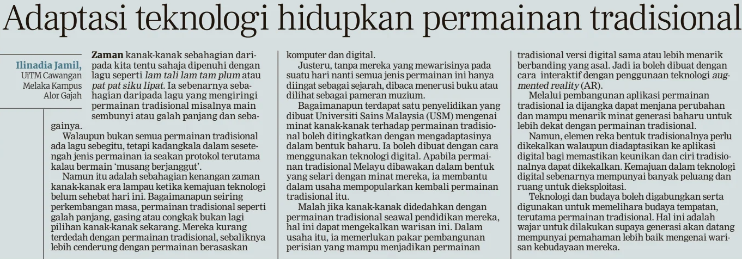
BERITA HARIAN
5 MAC 2024
BH |ADAPTASI TEKNOLOGI HIDUPKAN PERMAINAN TRADISIONAL| MS 13

Slide 11
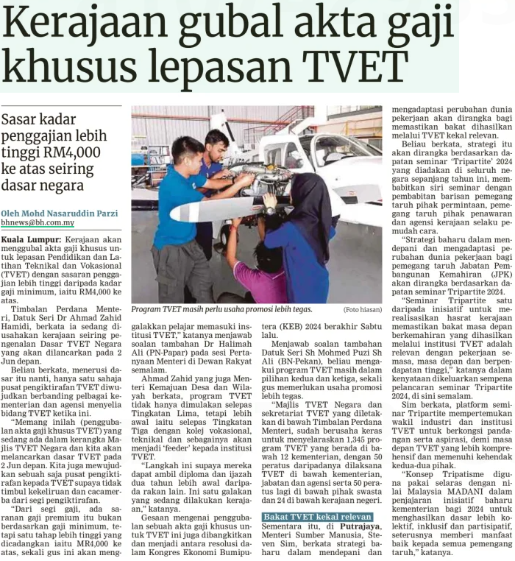
BERITA HARIAN
6 MAC 2024
BH|KERAJAAN GUBAL AKTA GAJI KHUSUS LEPASAN TVET| MS 5

Slide 12
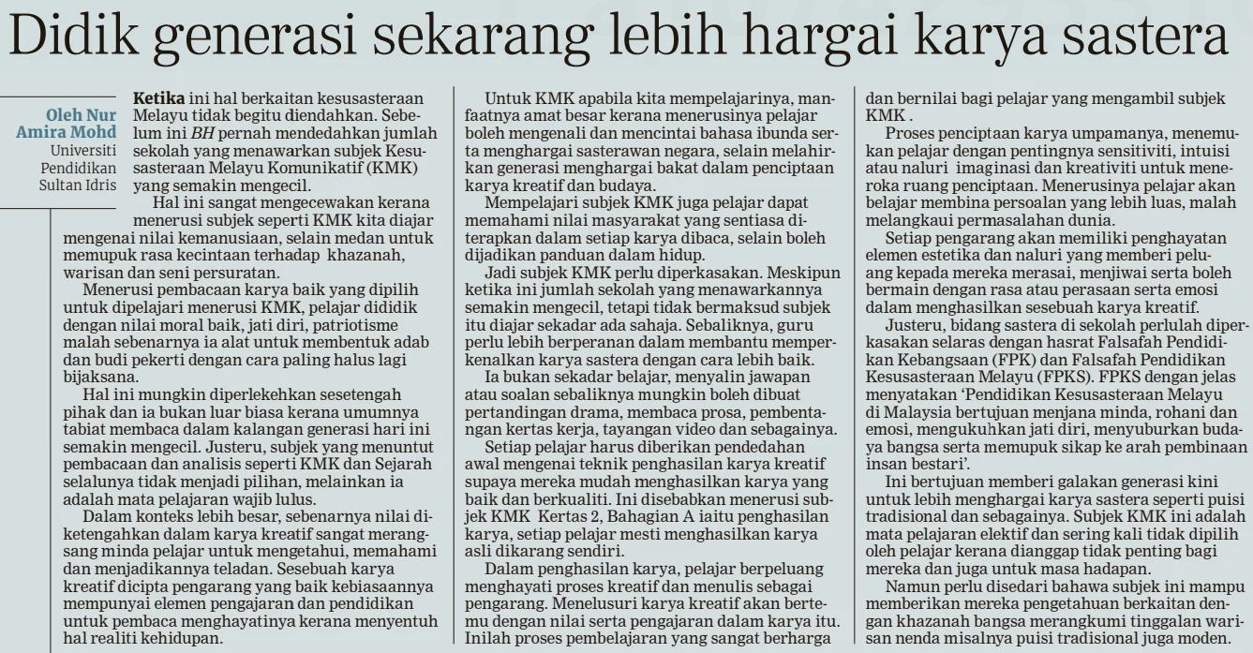
BERITA HARIAN
6 MAC 2024
BH |DIDIK GENERASI SEKARANG LEBIH HARGAI KARYA SASTERA| MS 13

Slide 13
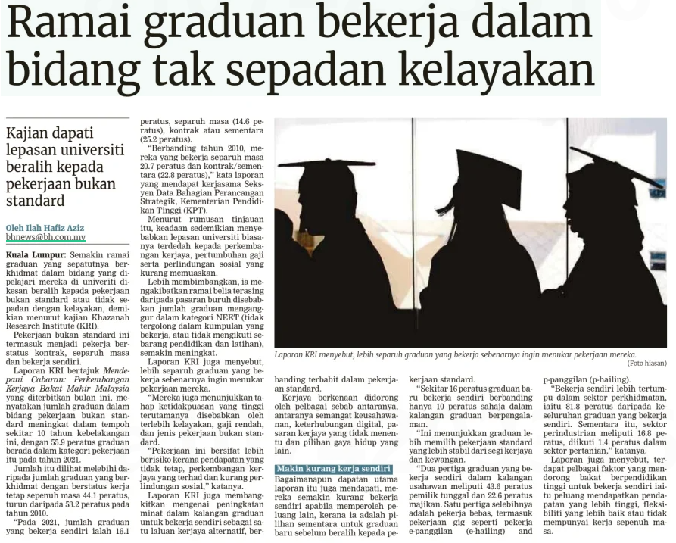
BERITA HARIAN
7 MAC 2024
BH |RAMAI GRADUAN BEKERJA DALAM BIDANG TAK SEPADAN KELAYAKAN| MS 6

Slide 14
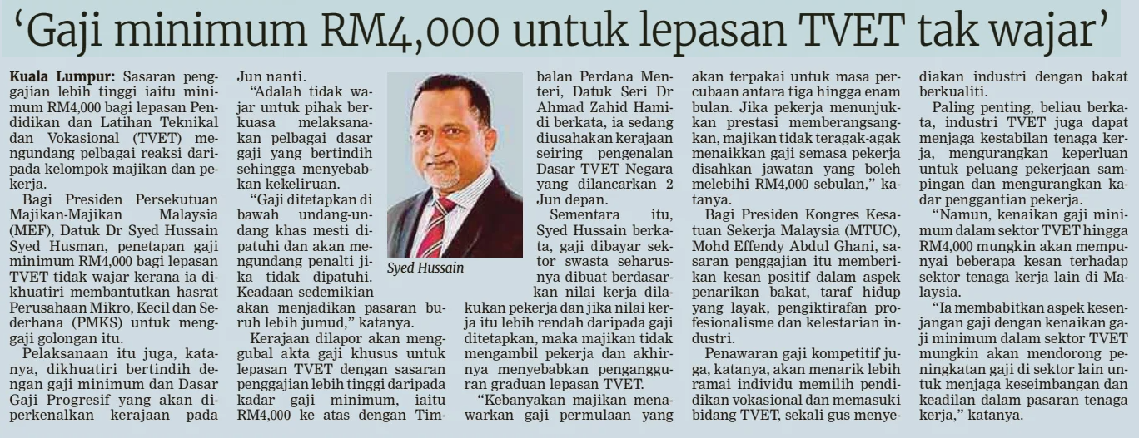
BERITA HARIAN
8 MAC 2024
BH |GAJI MINIMUM RM4000 UNTUK LEPASAN TVET TAK WAJAR| MS 4

Slide 15
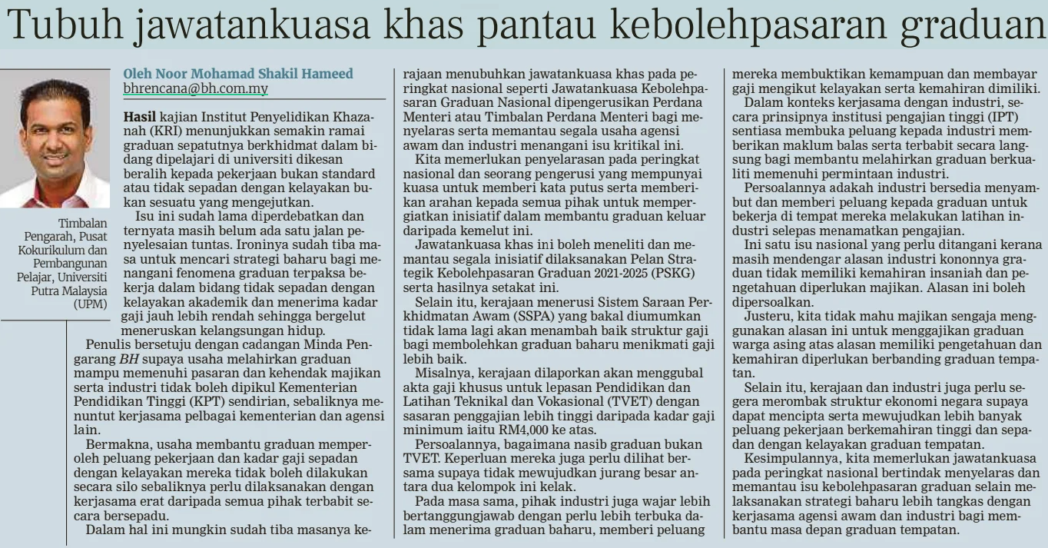
BERITA HARIAN
8 MAC 2024
BH|TUBUH JAWATANKUASA KHAS PANTAU KEBOLEHPASARAN GRADUAN| MS 11

Slide 16
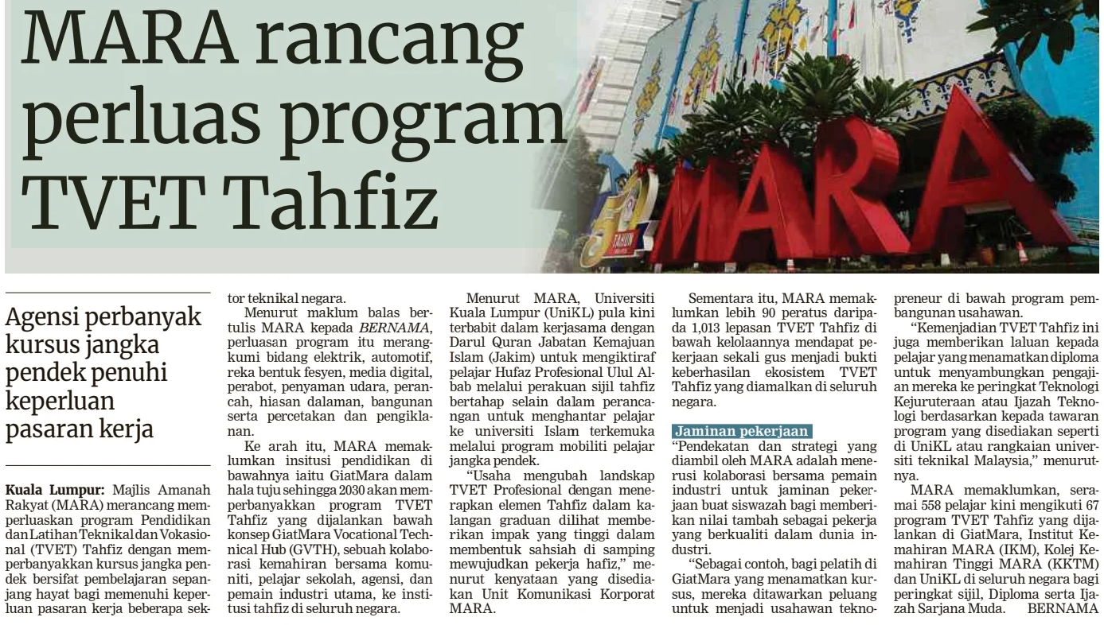
BERITA HARIAN
8 MAC 2024
BH|MARA RANCANG PERLUAS PROGRAM TVET TAHFIZ| MS 16

Slide 17
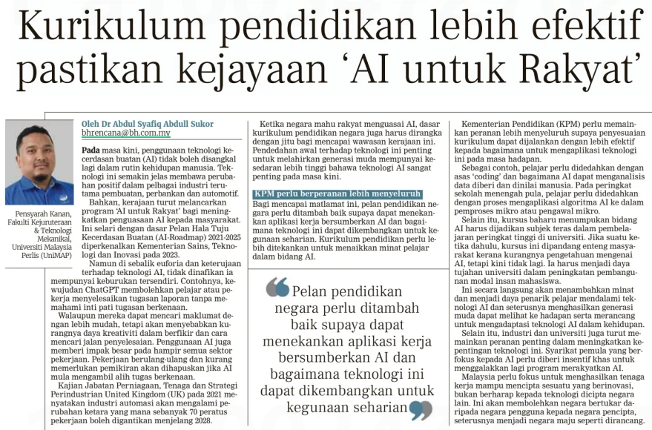
BERITA HARIAN
11 MAC 2024
BH| KURIKULUM PE’NDIDIKAN LEBIH EFEKTIF PASTIKAN KEJAYAAN ‘AI UNTUK RAKYAT’| MS 11

Slide 18
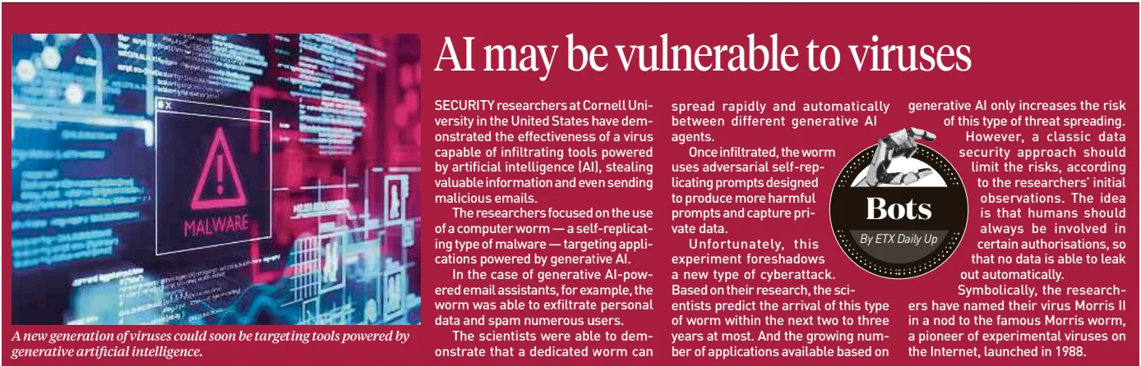
NEW STRAITS TIMES
11 MARCH 2024
NST |AI MAY BE VULNERABLE TO VIRUSES| MS 12

Slide 19
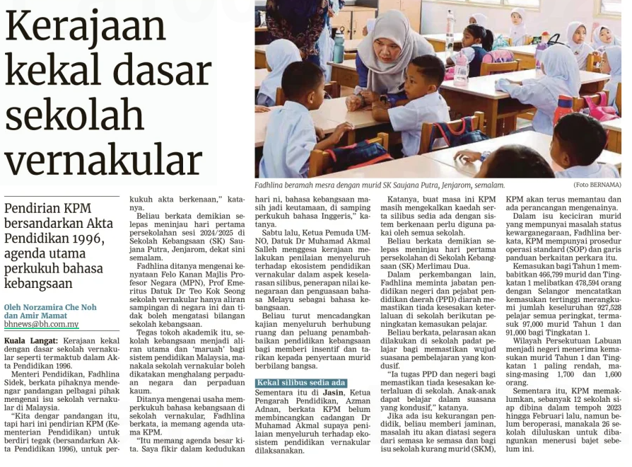
BERITA HARIAN
12 MAC 2024
BH| KERAJAAN KEKAL DASAR SEKOLAH VERNAKULAR| MS 8

Slide 20
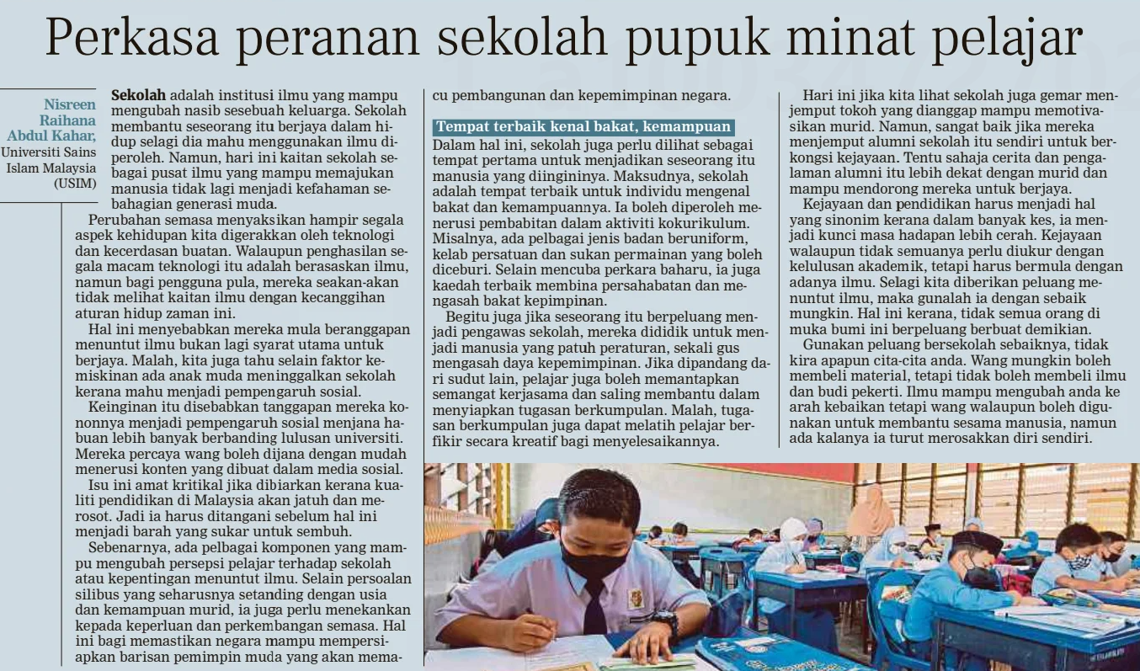
BERITA HARIAN
12 MAC 2024
BH| PERKASA PERANAN SEKOLAH PUPUK MINAT PELAJAR| MS 13

Slide 21
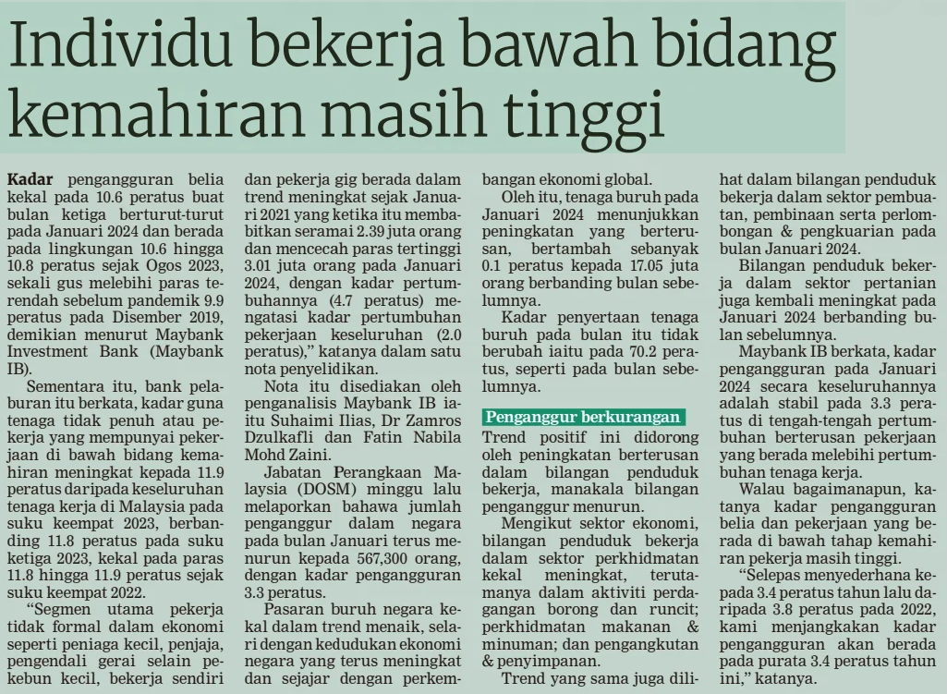
BERITA HARIAN
12 MAC 2024
BH| INDIVIDU BEKERJA BAWAH BIDANG KEMAHIRAN MASIH TINGGI| MS 26

Slide 22
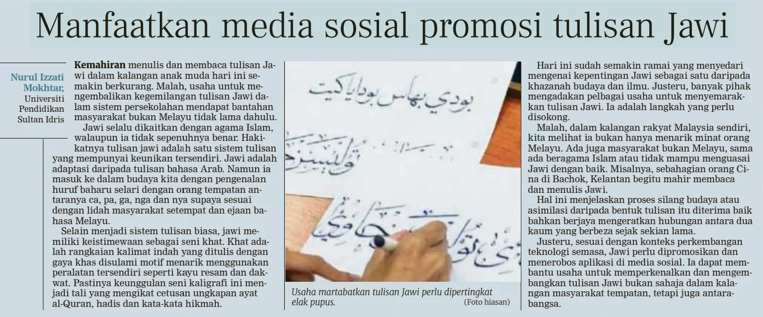
BERITA HARIAN
13 MAC 2024
BH| MANFAATKAN MEDIA SOSIAL PROMOSI TULISAN JAWI| MS 13

Slide 23
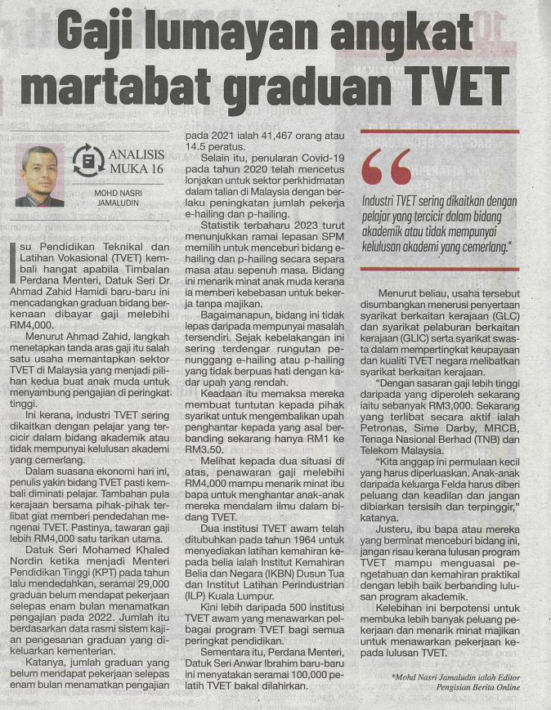
SINAR HARIAN
13 MAC 2024
SH |GAJI LUMAYAN ANGKAT MARTABAT GRADUAN TVET| MS 16

Slide 24
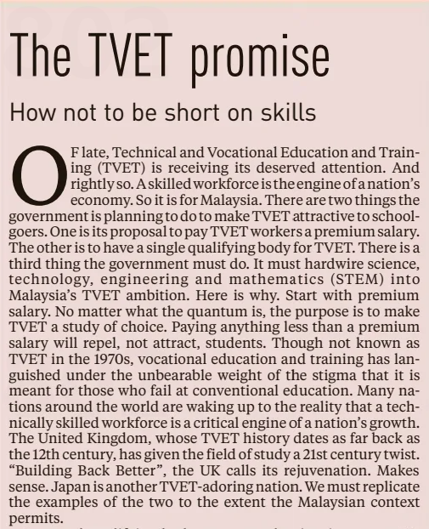
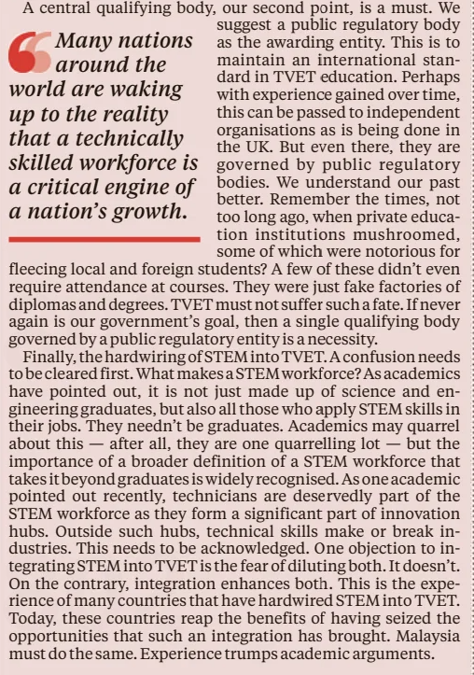
NEW STRAITS TIMES
13 MARCH 2024
NST |THE TVET PROMISE| MS 2

Slide 25
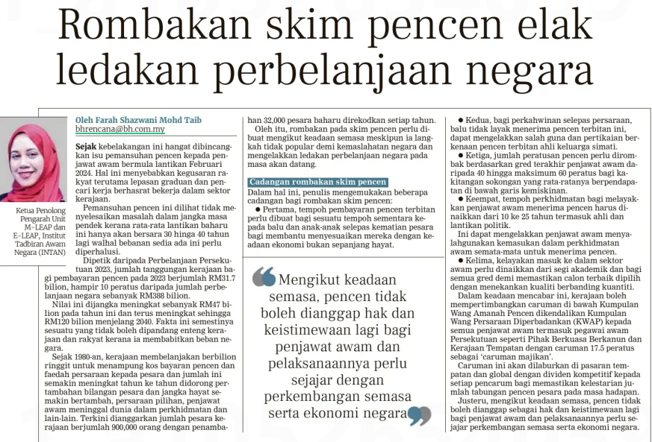
BERITA HARIAN
14 MAC 2024
BH |ROMBAKAN SKIM PENCEN ELAK LEDAKAN PERBELANJAAN NEGARA| MS 11

Slide 26
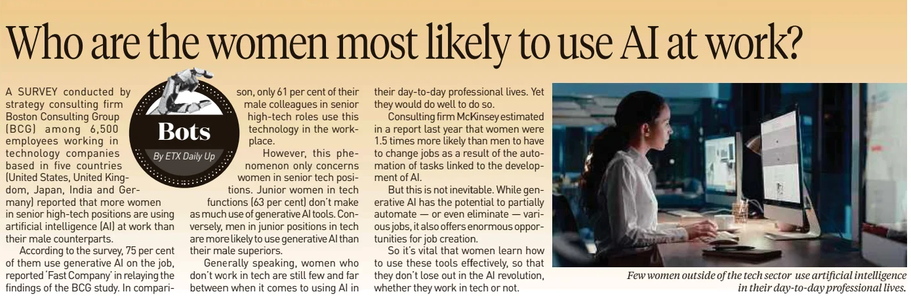
NEW STRAITS TIMES
14 MARCH 2024
NST|WHO ARE THE WOMEN MOST LIKELY TO USE AI AT WORK?| MS 11

Slide 27
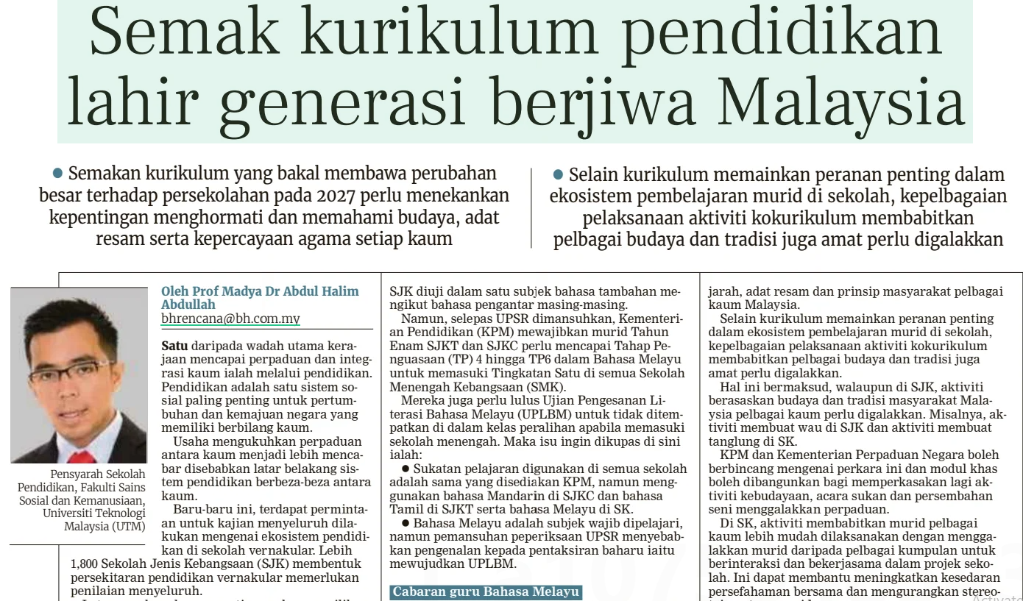
BERITA HARIAN
15 MAC 2024
BH |SEMAK KURIKULUM PENDIDIKAN LAHIR GENERASI BERJIWA MALAYSIA| MS 10

Slide 28
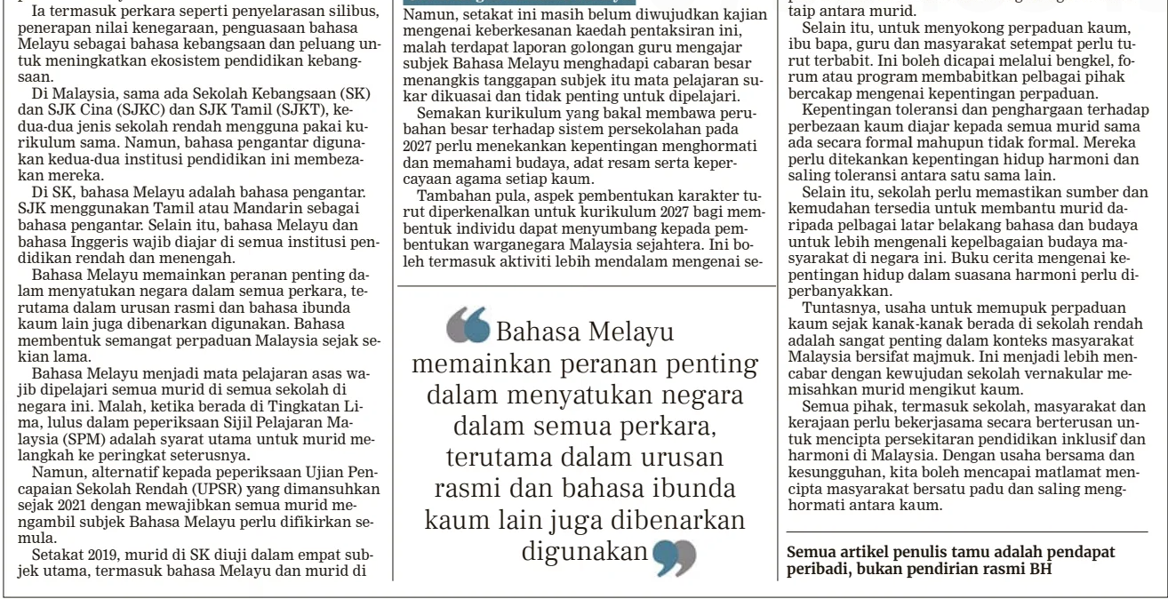
BERITA HARIAN
15 MAC 2024
BH |SEMAK KURIKULUM PENBDIDIKAN LAHIR GENERASI BERJIWA MALAYSIA…SAMBUNGAN..| MS 10

Slide 29
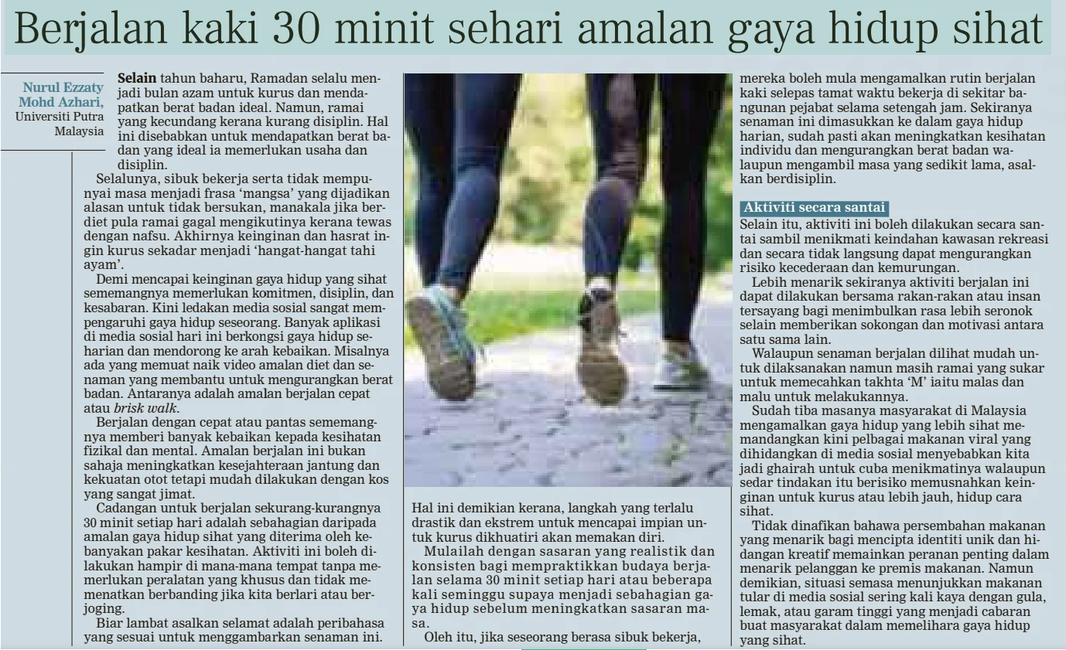
BERITA HARIAN
15 MAC 2024
BH|BERJALAN KAKI 30 MINIT SEHARI AMALAN GAYA HIDUP SIHAT| MS 13

Slide 30
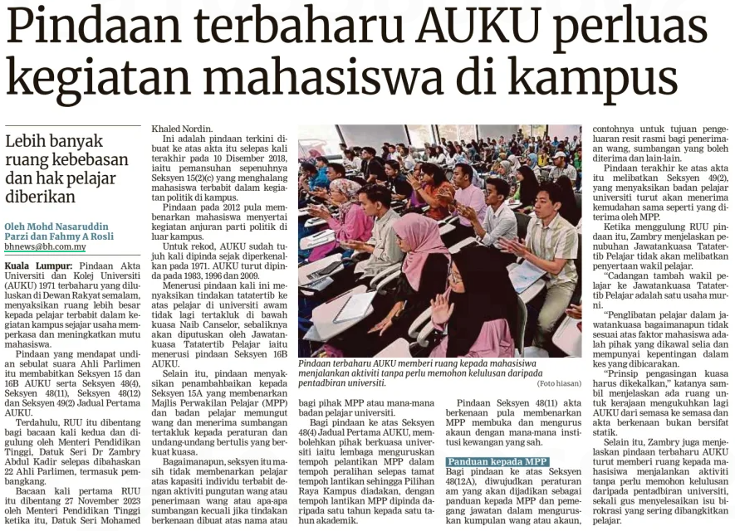
BERITA HARIAN
20 MAC 2024
BH |PINDAAN TERBARU AUKU PERLUAS KEGIATAN MAHASISWA DI KAMPUS| MS 8

Slide 31
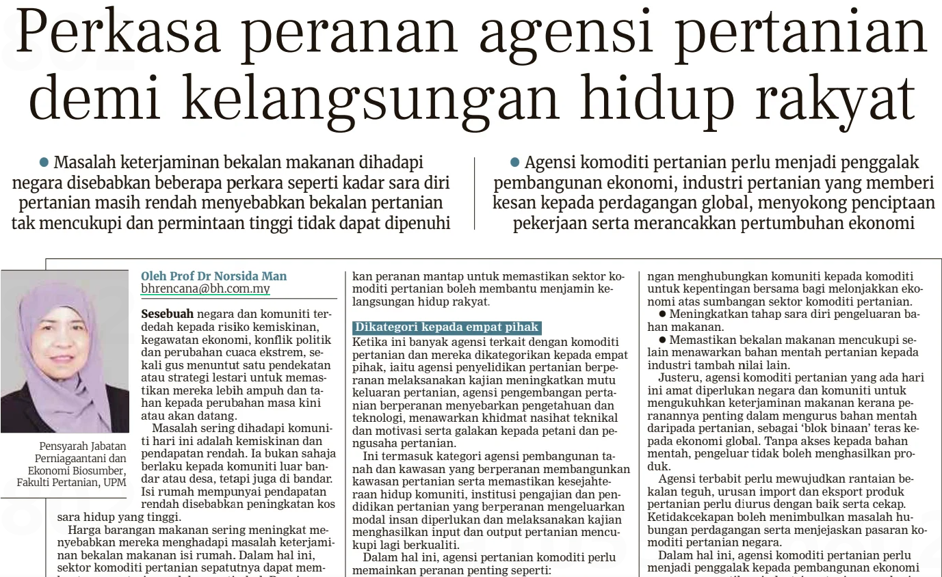
BERITA HARIAN
19 MAC 2024
BH|PERKASA PERANAN AGENSI PERTANIAN DEMI KELANSUNGAN HIDUP RAKYAT| MS10 (Sambungan)

Slide 32
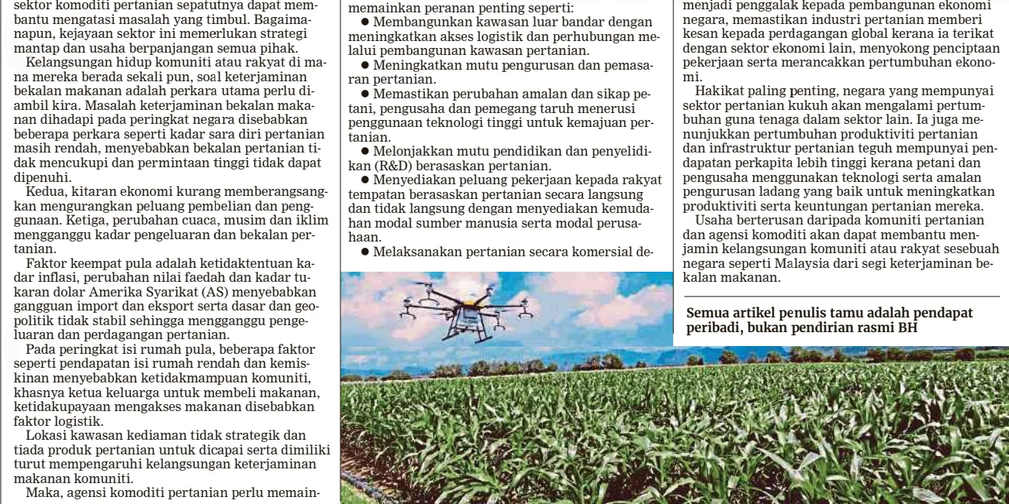
BERITA HARIAN
19 mac 2024
BH|PERKASA PERANAN AGENSI PERTANIAN DEMI KELANSUNGAN HIDUP RAKYAT| MS10 (Sambungan)

Slide 33
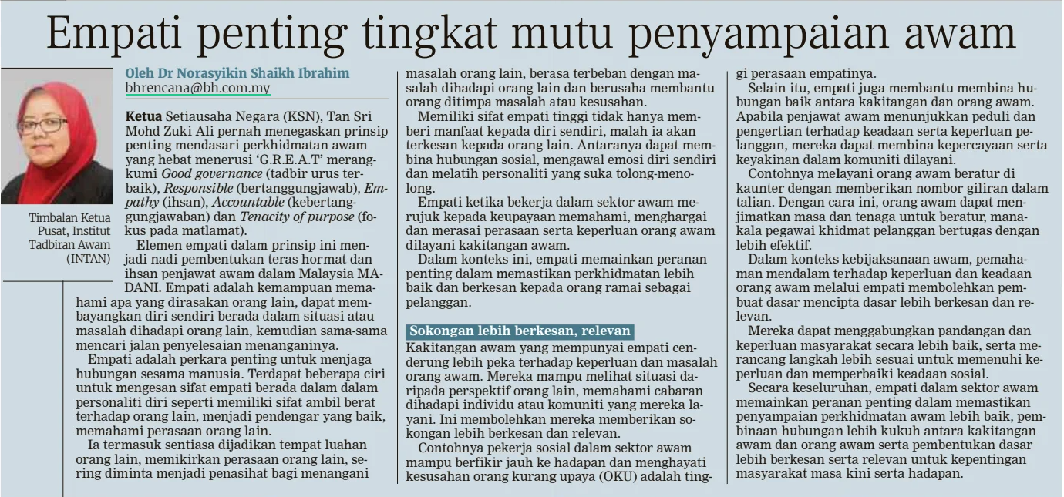
BERITA HARIAN
19 MAC 2024
BH|EMPATI PENTING TINGKAT MUTU PENYAMPAIAN AWAM| MS 11

Slide 34
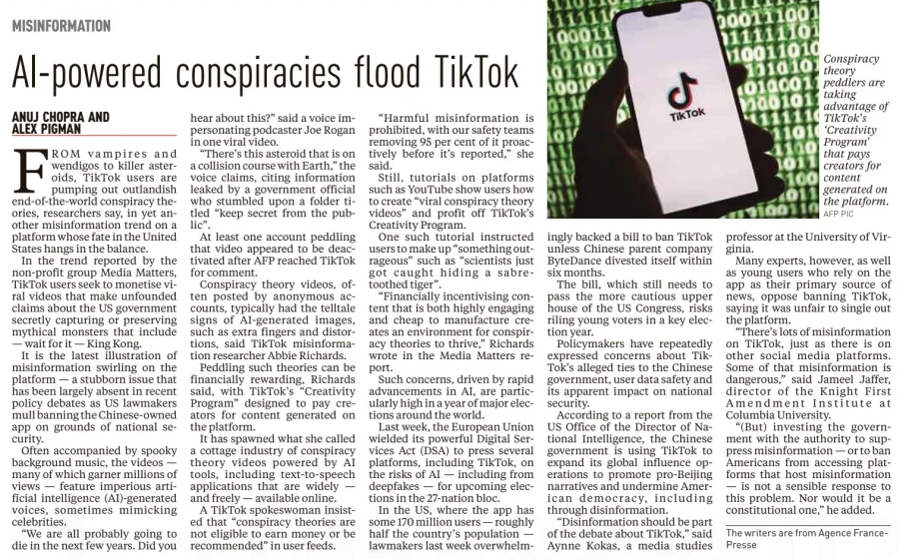
NEW STRAITS TIMES
19 MAC 2024
NST|AI-POWERED CONSPIRACIES FLOOD TikTok| MS 15

Slide 35
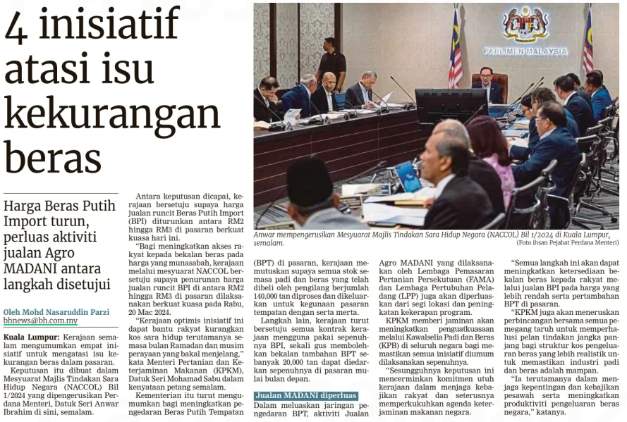
BERITA HARIAN
20 MAC 2024
BH|4 INISIATIF ATASI ISU KEKURANGAN BERAS| MS 3

Slide 36
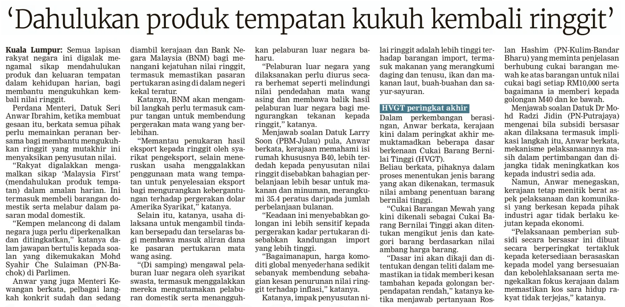
BERITA HARIAN
20 MAC 2024
BH|’DAHULUKAN PRODUK TEMPATAN KUKUH KEMBALI RINGGIT’| MS 3

Slide 37
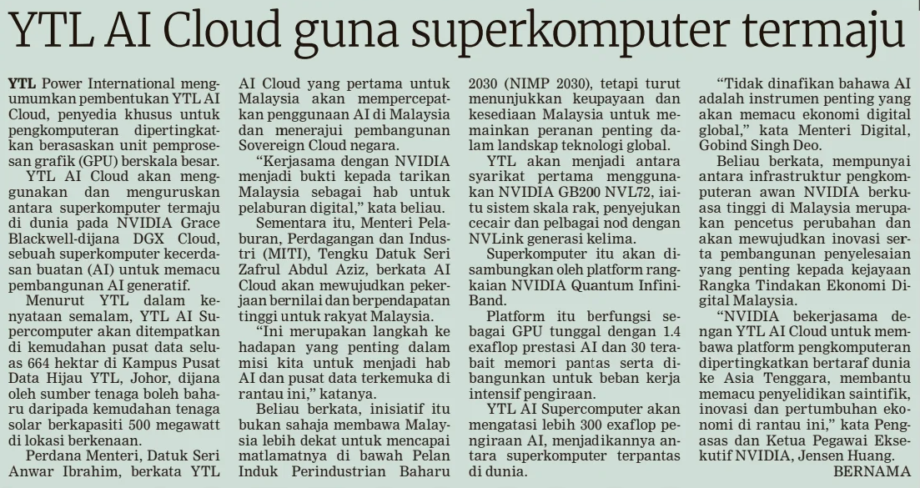
BERITA HARIAN
20 MAC 2024
BH|YTL AI CLOUD GUNA SUPERKOMPUTER TERMAJU| MS 27

Slide 38
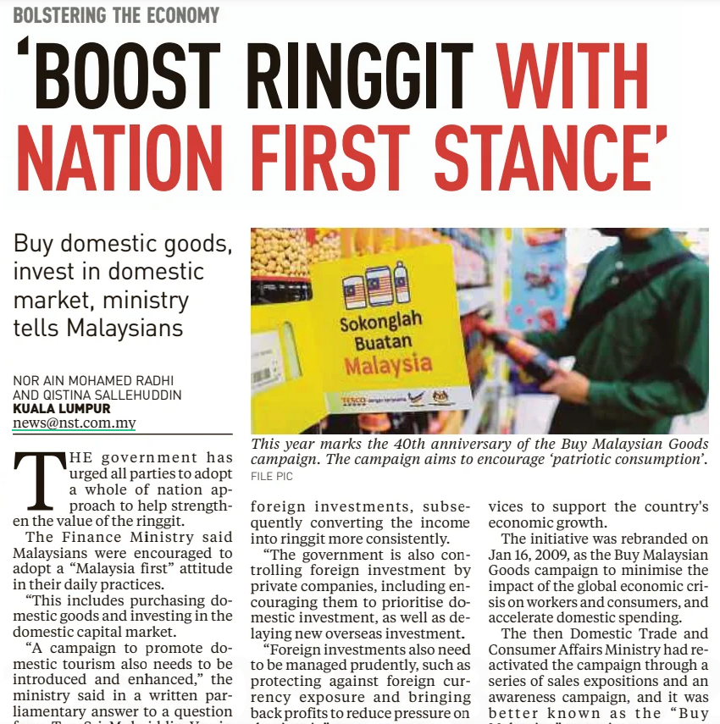
NEW STRAITS TIMES
21 MAC 2024
NST|’BOOST RINGGIT WITH NATION FIRST STANCE’| MS 2 (Sambungan)

Slide 39
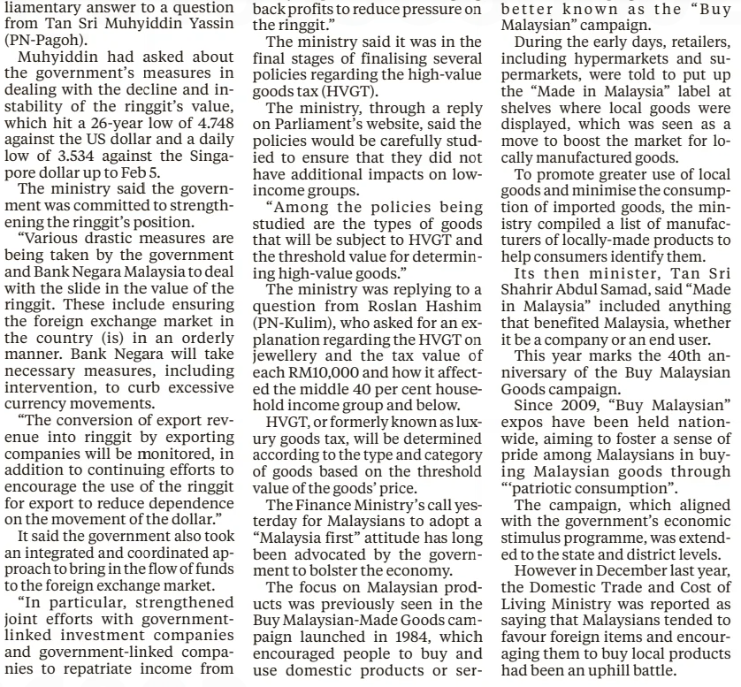
NEW STRAITS TIMES
21 MAC 2024
NST|’BOOST RINGGIT WITH NATION FIRST STANCE’| MS 2 (Sambungan)

Slide 40
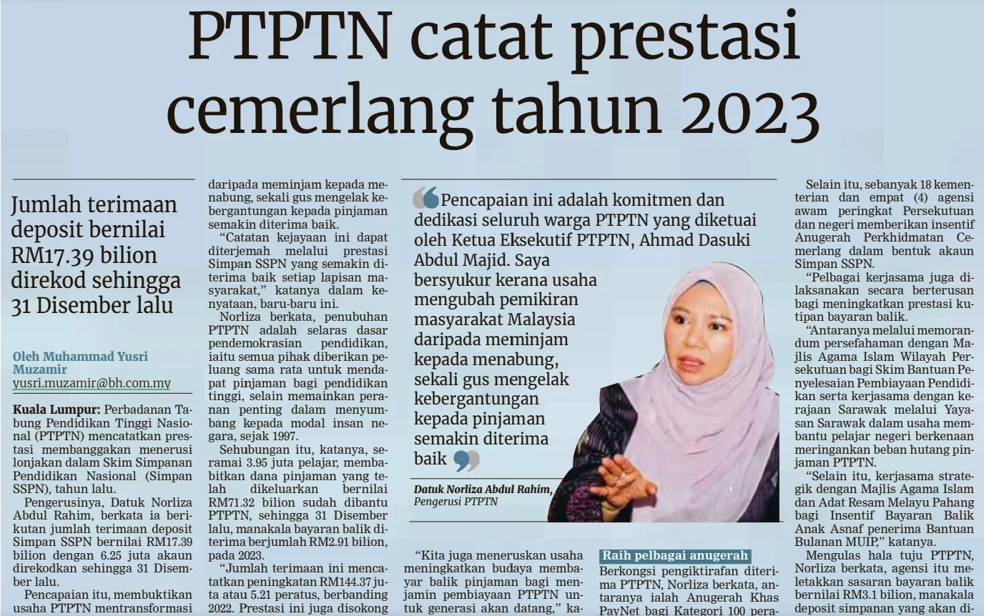
BERITA HARIAN
21 MAC 2024
BH|PTPTN CATAT PRESTASI CEMERLANG TAHUN 2023| MS 17 (Sambung)

Slide 41
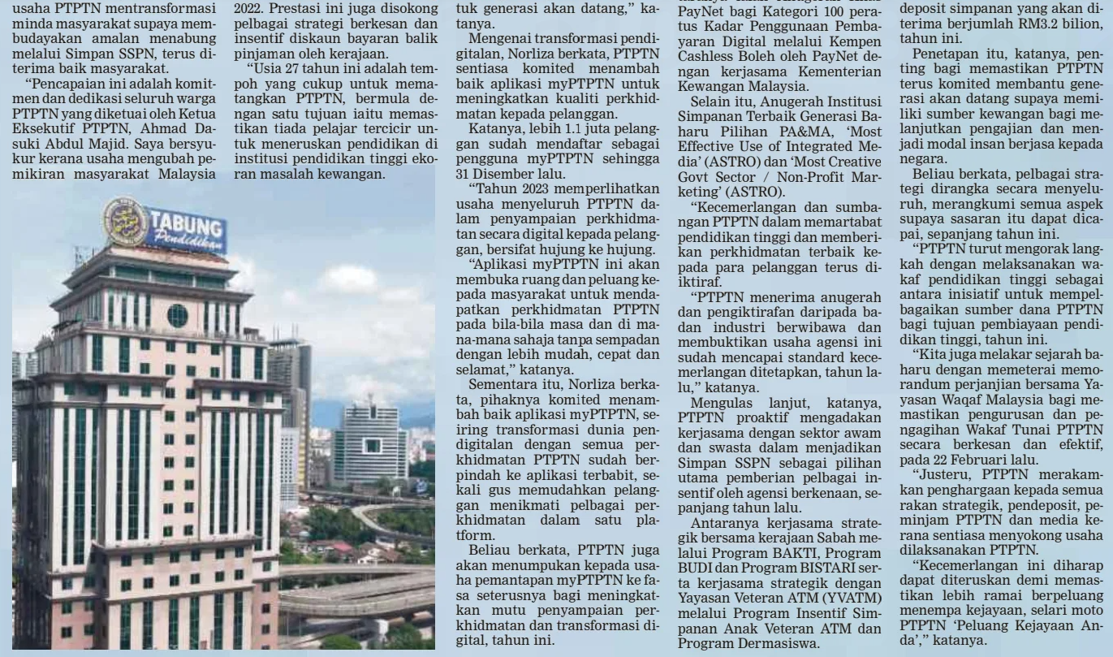
BERITA HARIAN
21 MAC 2024
BH| PTPTN CATAT PRESTASI CEMERLANG TAHUN 2023 | MS 17 (Sambungan)

Slide 42
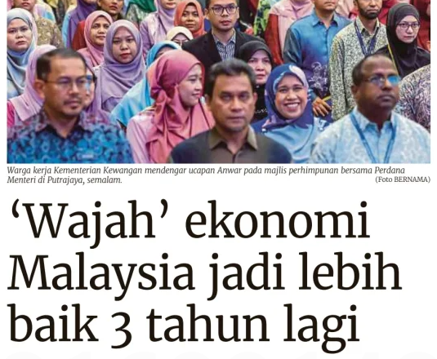
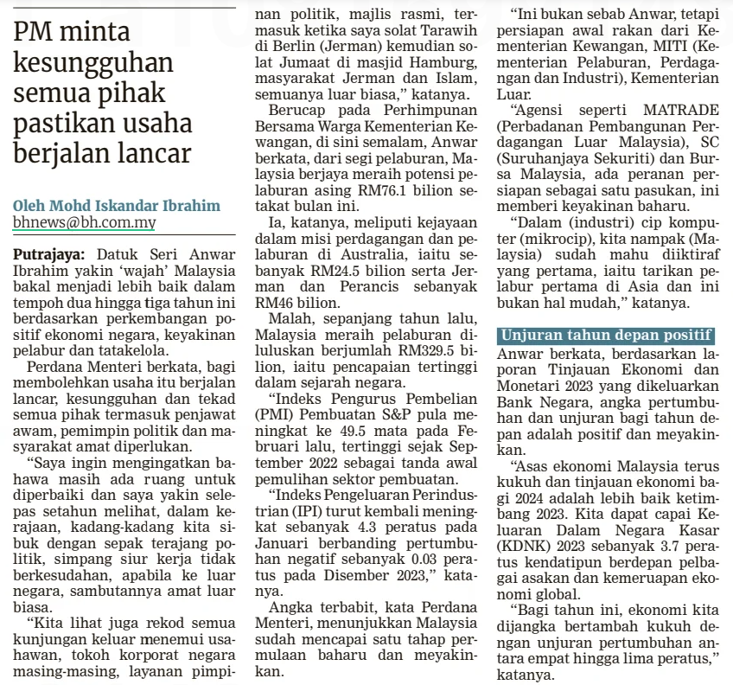
BERITA HARIAN
22 MAC 2024
BH|’WAJAH’ EKONOMI MALAYSIA JADI LEBIH BAIK 3 TAHUN LAGI| MS 2

Slide 43
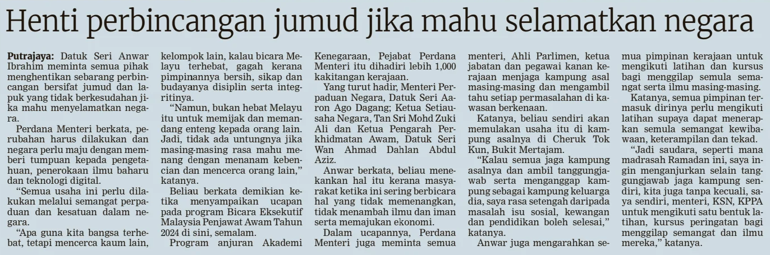
BERITA HARIAN
22 MAC 2024
BH|HENTI PERBINCANGAN JUMUD JIKA MAHU SELAMATKAN NEGARA| MS 3

Slide 44
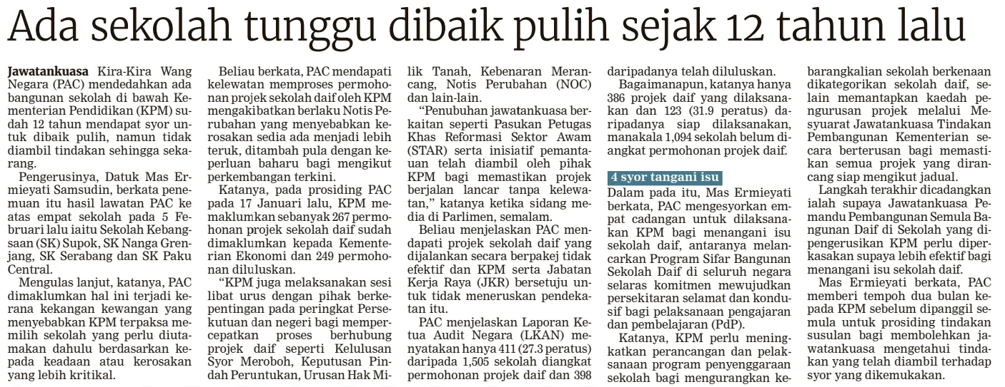
BERITA HARIAN
22 MAC 2024
BH|ADA SEKOLAH TUNGGU DIBAIK PULIH SEJAK 12 TAHUN LALU| MS 6

Slide 45
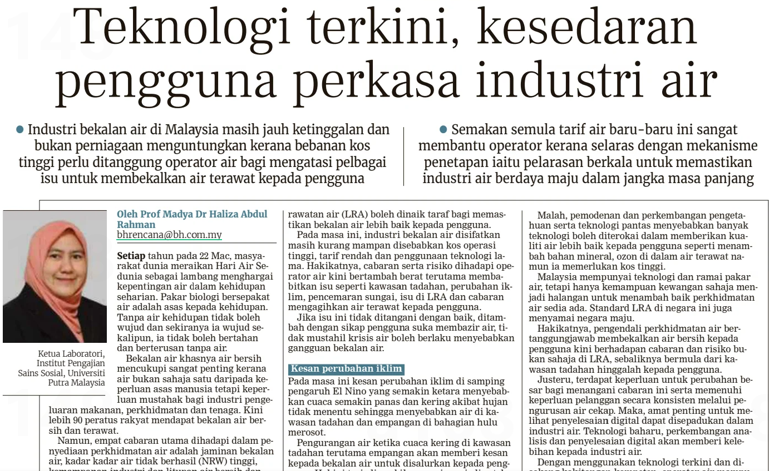
BERITA HARIAN
22 MAC 2024
BH|TEKNOLOGI TERKINI, KESEDARAN PENGGUNA PERKASA INDUSTRI AIR| MS 10 (Sambung)

Slide 46
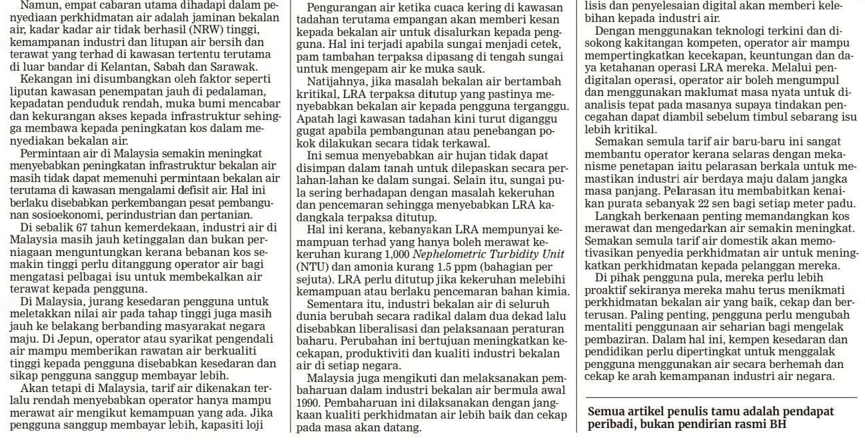
BERITA HARIAN
22 MAC 2024
BH|CABARAN IMBANGI KEMAMPUAN GRADUAN, JADI HAB EKONOMI GLOBAL| MS 11

Slide 47
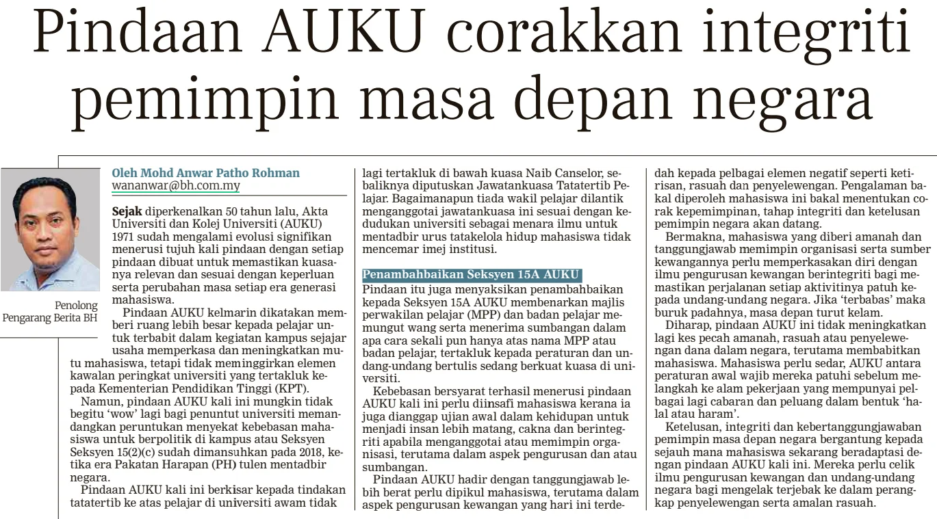
BERITA HARIAN
22 MAC 2024
BH|PINDAAN AUKU CORAKKAN INTEGRITI PEMIMPIN MADA DEPAN NEGARA| MS 12

Slide 48
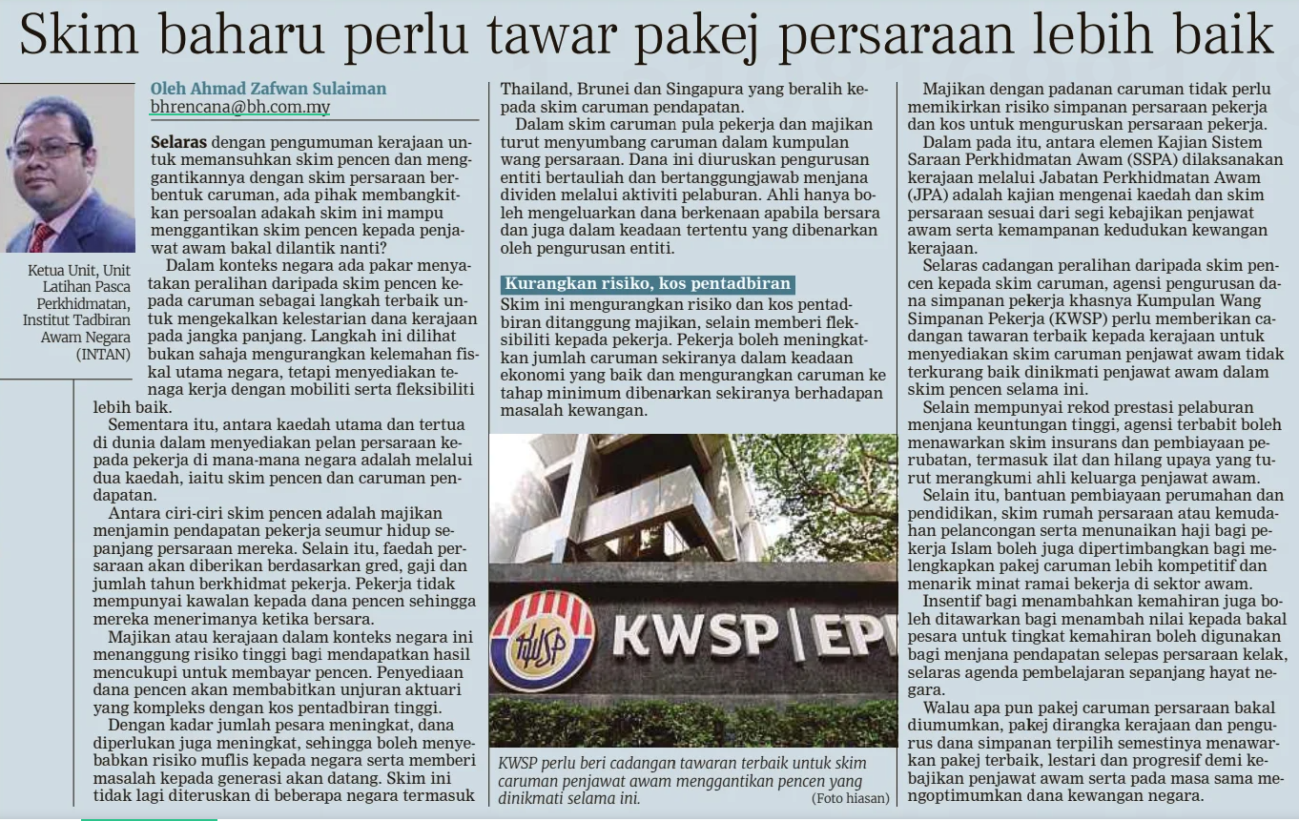
BERITA HARIAN
22 MAC 2024
BH |SKIM BAHARU PERLU TAWAR PAKEJ PERSARAAN LEBIH BAIK| MS 12

Slide 49
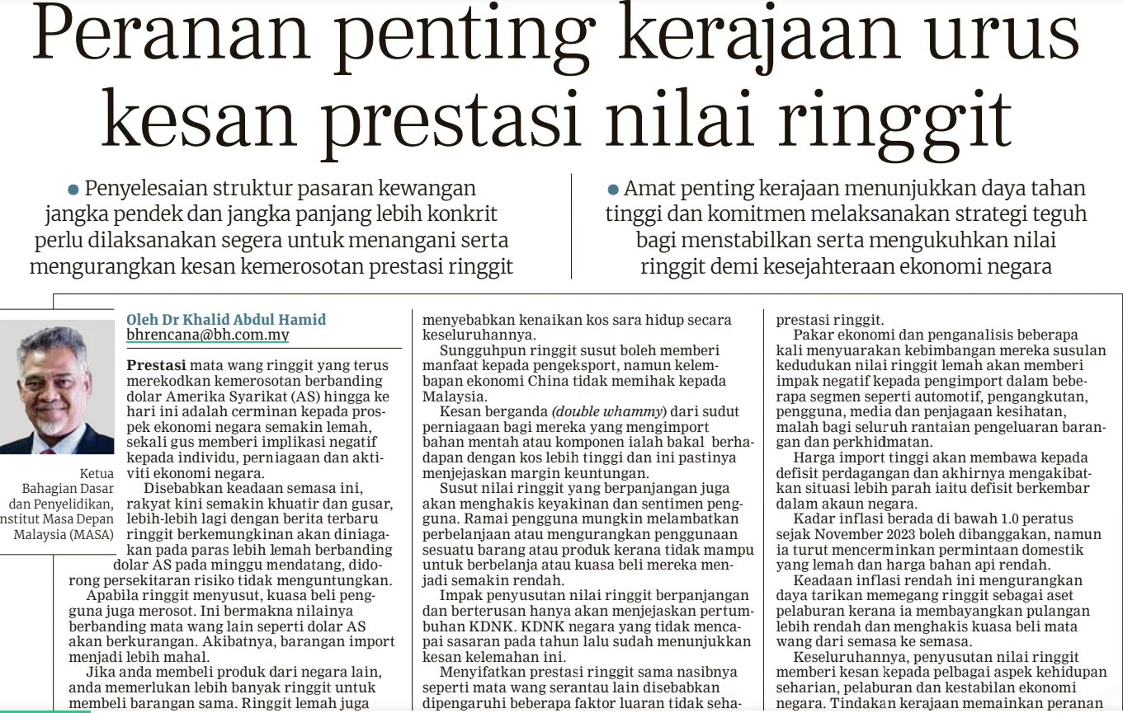
BERITA HARIAN
22 MAC 2024
BH |PERANAN PENTING KERAJAAN URUS KESAN PRESTASI NILAI RINGGIT| MS 12 (Sambung)

Slide 50
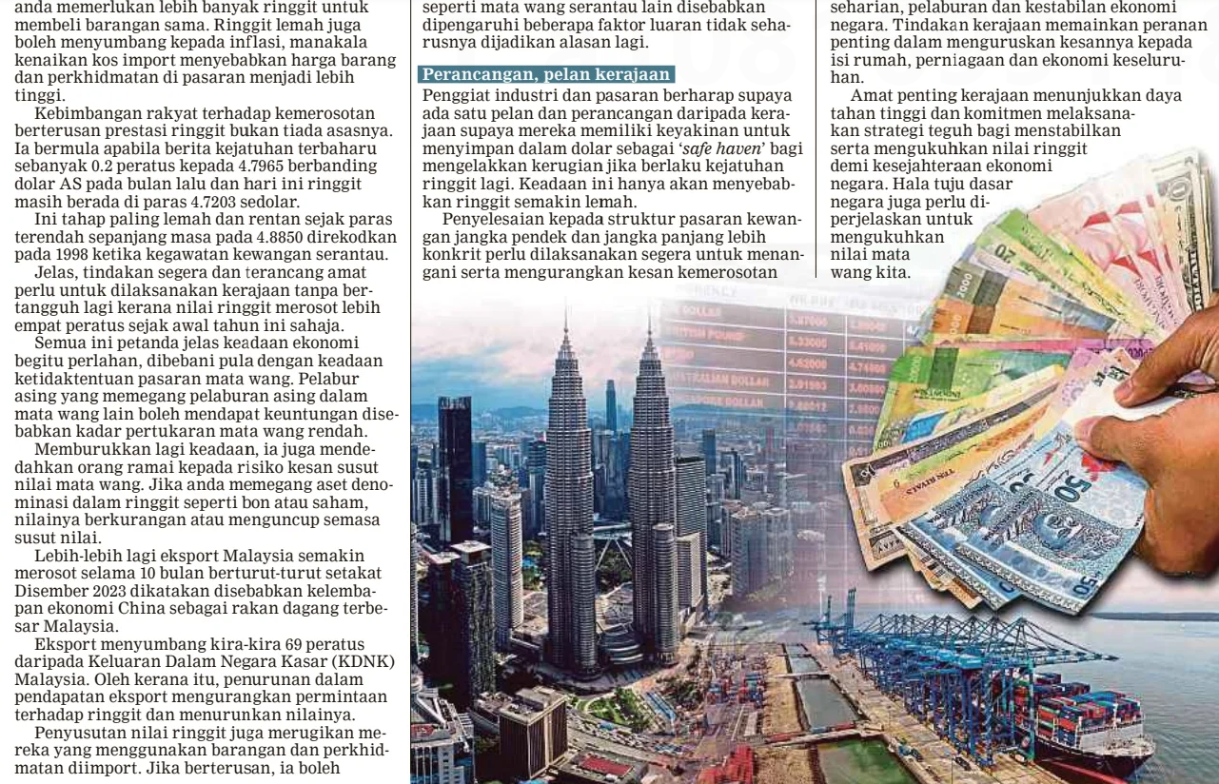
BERITA HARIAN
22 MAC 2024
BH | PERANAN PENTING KERAJAAN URUS KESAN PRESTASI NILAI RINGGIT |MS 12 (Sambungan)

Slide 51
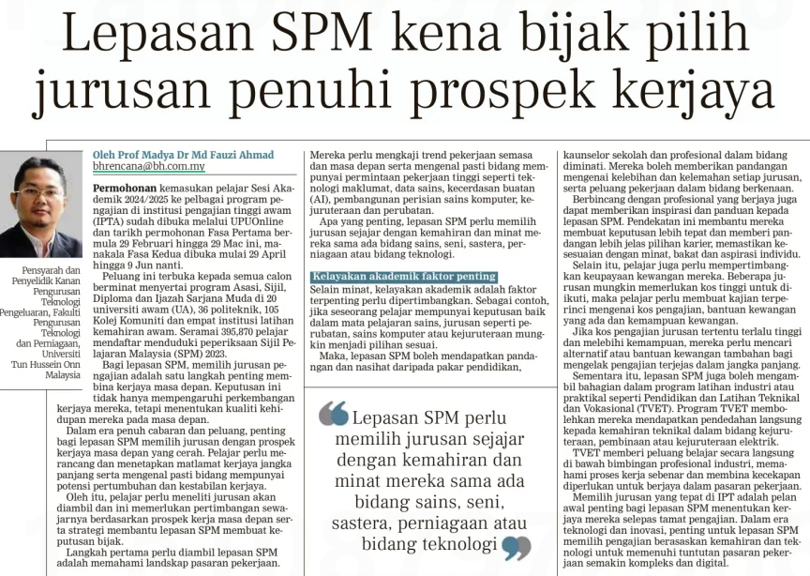
BERITA HARIAN
25 MAC 2024
BH|LEPASAN SPM KENE BIJAK PILIH JURUSAN PENUHI PROSPEK KERJAYA|MS 11

Slide 52

BERITA HARIAN
26 MAC 2024
BH|PINDAAN AUKU LAHIRKAN PEMIMPIN MATANG, BERDAYA TAHAN|MS 11

Slide 53

BERITA HARIAN
26 MAC 2024
BH |GURU MUDA PERLU TINGKAT PENGUASAAN DIGITAL| MS 13

Slide 54

BERITA HARIAN
27 MAC 2024
BH| PELAJAR MAKIN KURANG MINAT BIDANG STEM| MS 3

Slide 55

BERITA HARIAN
28 MAC 2024
BH|IPT PERLU DIANTARABANGSAKAN, BUKAN BERBANGGA BILANGAN PELAJAR LUAR|MS 11

Slide 56

BERITA HARIAN
28 MAC 2024
BH |LAHIRKAN GENERASI BERILMU BERPANDU AL-QURAN, SUNAH| MS 13

